Slide 1

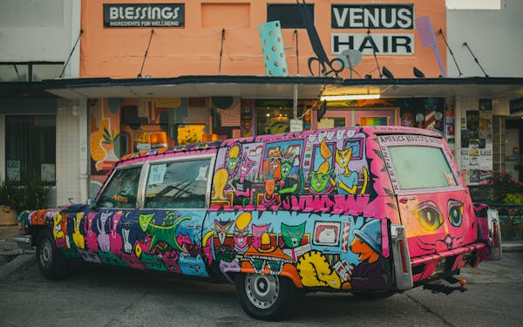
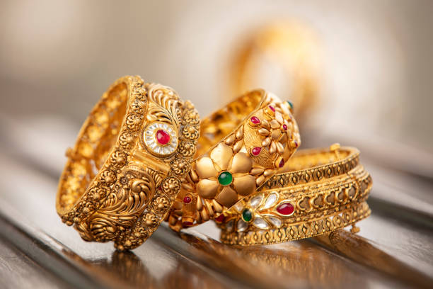


Poem-प्यारे तारे
अंग्रेजी में अर्थ लिखिए। Write English meaning
तारे - thaare- stars
अनूठा- anoottha-unique
गहने- gahane-ornaments
रात-raath-night
दीया-dheeyaa-lamp
रंग-colour

Slide 2


वचन बदलिए ।Plural form
1. तारा-तारे
2.आँख- आँखें
3.गहना- गहने
4.पत्ती- पत्तियाँ

Slide 3

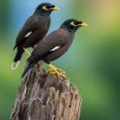
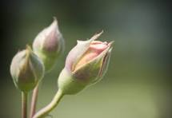
5.दिया- दिए
6.किताब- किताबें
7.चिड़िया- चिड़ियाँ
8.कली- कलियाँ

Slide 4




क्रिया-verb
1.पढ़ना- to read
2.लिखना-to write
3.जाना-go
4.आना-come

Slide 5
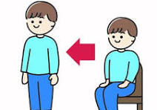



5.उठना-stand up
6.बैठना-to sit
7.हँसना-to laugh
8.रोना-to cry

